Slide 1
Окружное методическое объединение учителей математики и информатики
Разбор западающих тем ЕГЭ по математике (задание 16 (15))
Лопухова Наталья Николаевна, учитель математики
ГБОУ СОШ с. Утевка

Slide 2
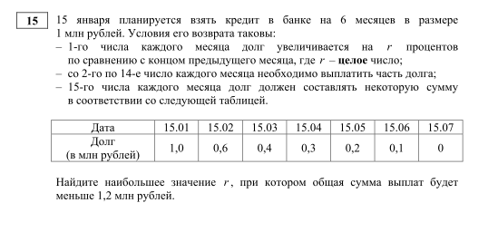
Демонстрационный вариант контрольных измерительных материалов единого государственного экзамена 2024 года по МАТЕМАТИКЕ

Slide 3
Равные выплаты
Общий принцип равных выплат
Вклады
Другие схемы выплат
Уменьшение долга по таблице
Дифференцированные платежи
Дифференцированные платежи с доп условием
Оптимизация. Заводы и фабрики
Оптимизация бизнеса и производства
Оптимизация. Ценные бумаги

Slide 6
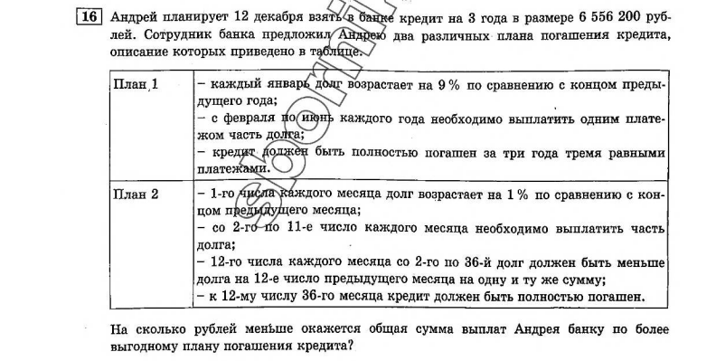

Slide 7
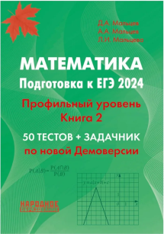
Список литературы:
https://uchus.online/courses/new/7/1274
Демоверсии ЕГЭ 2024
ЕГЭ 2024. Математика. Профильный уровень. 50 типовых экзаменационных вариантов
ЕГЭ 2023. Математика. Профильный уровень. 36 типовых экзаменационных вариантов
ЕГЭ 2024. Математика. Книга 1. Профильный уровень 2023 | Мальцев Д.А., Мальцев А.А., Мальцева Л.И

